Slide 1
МОУ «Попадьинская основная общеобразовательная школа»
Сусанинский район
Костромская область
Физические качества
Учитель физической культуры:
Мартова Вера Сергеевна

Slide 2
План
Определение физических качеств и виды
Характеристика физических качеств:
– сила
– быстрота
– гибкость
– ловкость
– выносливость
и упражнения для их развития.
3. Тесты для определения уровня физических качеств

Slide 3
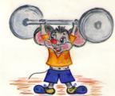
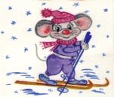

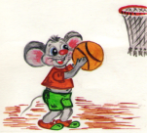
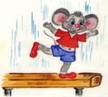
ФИЗИЧЕСКИЕ КАЧЕСТВА
- ЭТО ФУНКЦИОНАЛЬНЫЕ СВОЙСТВА ОРГАНИЗМА, ХАРАКТЕРИЗУЮЩИЕ
ОДАРЕННОСТЬ ЧЕЛОВЕКА.

Slide 4
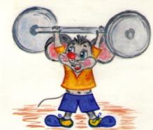
Физическое качество – сила
Сила - способность человека преодолевать внешнее сопротивление или противодействовать ему посредством мышечных напряжений.
Наилучшим временем для развития силы являются:
а) средний школьный возраст (от9-10 до 11-12 лет)
б) старший школьный возраст (от 14-15 до 17-18 лет)
Абсолютная
(суммарная сила всех
мышечных групп)
Относительная
(величина абсолютной
силы,
приходящаяся на 1кг
веса человека)

Slide 5
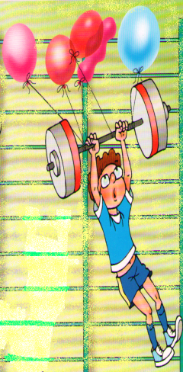
Упражнения для развития силы
Для развития силы используются физические упражнения, отягощенные либо весом собственного тела, либо дополнительными внешними отягощениями.
Упражнения: подтягивание на перекладине, приседание, упражнения с гантелями, отжимание, поднимание туловища из положение лежа, прыжок в длину, прыжки на скакалке, тройной и пятерной прыжки, «многоскоки», упражнения в парах, броски набивного мяча, прыжки вверх с доставание подвешенных предметов и др.

Slide 6

Физическое качество – быстрота
Быстрота - способность человека выполнять большое количество движений с максимальной скоростью
Наилучшим временем для развития быстроты являются:
а) младший школьный возраст (от 7 до 8 лет)
б) средний школьный возраст (от 10-11 до 12-13 лет)
в) старший школьный возраст (от 15-16 до17-18 лет)

Slide 7
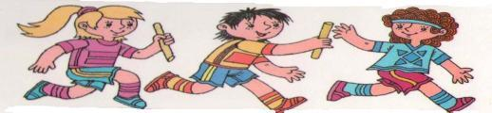
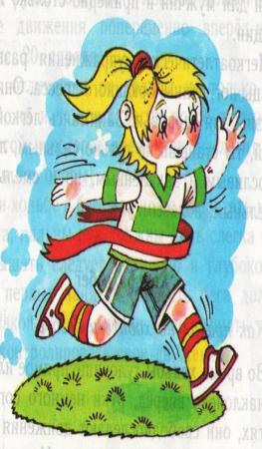
Упражнения для развития быстроты
Для развитии быстроты используются физические упражнения по перемещению тела и его звеньев с максимально возможной скоростью движений.
Упражнения: максимальный бег по наклонной и ровной плоскости, бег из различных исходных положений, бег с максимально скоростью с остановками, с изменением направления, бег с максимальной скоростью на дистанции 30 и 60 метров, ускорение, переходящее в многоскоки и др.

Slide 8
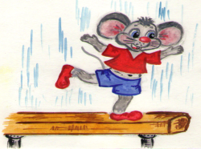
Физическое качество – гибкость
Гибкость - это способность человека выполнять движения с большой амплитудой
Наилучшим временем для развития гибкости являются:
а) дошкольный возраст (от 3 до 7 лет)
б) младший школьный возраст (от 7 до 9-10 лет)
в) средний школьный возраст (от 10 до 14 лет)
Активная – способность выполнять
движения с большей амплитудой
за счет активности групп мышц,
окружающих суставов
Пассивная – способность к
достижению наивысшей подвижности
в суставах в результате действия
внешних сил (вес собственного тела,
снаряда и др.)

Slide 9



Упражнения для развития гибкости
Для развития гибкости используются физические упражнения с большой амплитудой движения, выполняемые за счет собственных мышечных сокращений (активная гибкость) или за счет внешних дополнительных отягощений (пассивная гибкость).
Упражнения: наклон вперед без и со штангой, наклоны туловища вперед, назад, в стороны с возрастающей амплитудой движения в положении стоя; наклоны в положении седа; упражнения с гимнастической палкой, «шпагат», «мост», «складка» и др.

Slide 10

Физическое качество – ловкость
Ловкость - это способность человека быстро, целенаправленно и творчески решать в процессе двигательной активности неожиданно возникающие задачи.
Наилучшим временем для развития ловкости является: младший школьный возраст

Slide 11
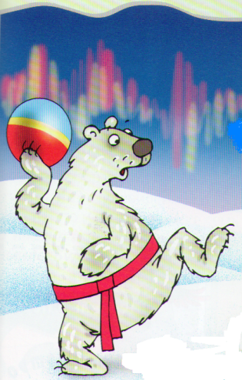
Упражнения для развития ловкости
Для развития ловкости используются физические упражнения, требующие точного воспроизведения движений пространственным, временным и динамическими характеристиками, а также перестроением движений в зависимости от внешних условий.
Упражнения: прыжок в заданное место, прохождение полосы препятствий, кувырок вперед и назад, спуски парами, взявшись за руки (лыжи), повторение движений партнера, различные виды ходьбы по скамейке, бег по скамейке, по рейке скамейки и др.

Slide 12
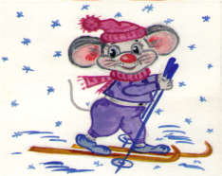
Физическое качество – выносливость
Выносливость – это способность выполнять какую-либо деятельность длительное время, не снижая эффективности
Наилучшем временем для развития выносливости являются:
а) младший школьный возраст (от 8-9 до 10-11 лет)
б) старший школьный возраст (от 15-16 до 17-18 лет)
Общая
Специальная

Slide 13

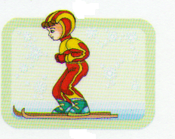
Упражнения для развития выносливости
Для развития выносливости используются физические упражнения, включающие в работу большие мышечные группы и выполняемые относительно длительное время.
Упражнения: передвижения на лыжах, плаванье, равномерный бег на длительные дистанции, непрерывный бег с чередованием скорости движения, полосы препятствий с увеличенным объемом разнообразных прыжковых упражнений, бег по пересеченной местности и др.

Slide 14
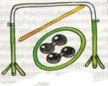
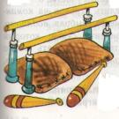
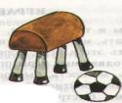
Тесты используемые для проверки уровня физических качеств
Сила - подтягивание на высокой (юноши) и низкой (девушки) перекладине
Быстрота - бег на 30 метров
Гибкость - наклон вперед из положения сидя
Ловкость - челночный с бег (с кубиками)
Выносливость - бег на 1000 метров

